Slide 1

Aplicaciones Biotecnológicas de la interacción planta-microorganismos: salud, medio ambiente y agricultura

Slide 2
SIMILITUDES FUNCIONALES
INTERCAMBIO DE NUTRIENTES | Degradación de productos de la dieta Proporciona vitaminas (B y D). El microbioma recibe energía del organismo central | Micorrizas-Rizobios Microorganismos rizosféricos Mineralización de materia orgánica Exudados
PREVENIR COLONIZACIÓN DE PATÓGENOS | Competencia por nutrientes Adherencia a receptores Metabolitos inhibitorios | Los mismos mecanismos
ORGANISMO CENTRAL DISTINGUE ENTRE AMIGOS Y ENEMIGOS | Patógenos y beneficiosos producen MAMPs similares Adaptaciones del sistema inmune-Barreras físicas (mucus)-desensibilización epitelial-disminución de los niveles de receptores. | Patógenos y beneficiosos producen MAMPs similares Muy poco conocidos Bloqueos el sistema inmune
DENSIDAD Y DIVERSIDAD | Aunque la densidad microbiana se sitúa entorno a 10¹¹ microorganismos por mL de fluido intestinal. La diversidad es relativamente baja sólo se han encontrado 7 de los 55 Phyla bacterianos descritos, con sólo de 500 a 1000 especies Descritos enterotipos | Densidades microbianas por encima de 10⁹ por gramo. Se considera el ecosistema más diverso con más de 10⁴ especies distintas por gramo No descritos rizotipos
EFECTOS SOBRE LA FISIOLOGÍA | LOCALIZADO A EFECTOS A TRAVES DE LA FLORA INTESTINAL CITADOS EFECTOS INMUNOLÓGICOS A TRAVÉS DE PROTEÍNAS TRANSGÉNICAS | FUERTES EFECTOS FISIOLÓGICOS TANTO FRENTE A SITUACIONES DE ESTRÉS BIÓTICO COMO ABIÓTICO. EFECTOS A TRAVES DEL TODO EL MICROBIOMA
CARACTERÍSTICAS
MICROBIOMA HUMANO
MICROBIOMA VEGETAL

Slide 3

La inducción de resistencia en la raíz se extiende a partes aéreas y viceversa
Microorganismos patógenos de plantas
ISR
Exudados
Microorganismos patógenos de plantas
Inducción de resistencia
Biocontrol
Microorganismos comensales sin efecto directo en los patógenos o la planta
MAMPs
Selección de microorganismos beneficiosos para la planta
Inducción de resistencia
La mayoría de los microorganismos no afectarán a la planta ni al patógeno directamente. Sin embargo, todos los microorganismos activos afectarán a otros microbios y a través de una compleja red de interacciones afectarán indirectamente ya sea a la planta o al agente patógeno
Promoción del crecimiento de la planta
Producción de compuestos inhibidores del patógeno
Biocontrol
Microorganismos beneficiosos para la planta
Estímulo
Inhibición

Slide 4
FACTORES
AMBIENTALES
HERVIBOROS
HONGOS
BACTERIAS
LUZ
PLANTA
Tª
METABOLISMO
SECUNDARIO
METABOLITOS IMPLICADOS EN :
DEFENSA DE LA PLANTA
ADAPTACION DE LA PLANTA AL ESTRES
METABOLITOS DE INTERÉS
ALIMENTARIO
FARMACOLOGICO
OTRAS APLICACIONES BIOTECNOLOGICAS
MICROORGANISMOS
ESTRES ABIOTICO

Slide 5
SCREENINGS CARRIED OUT IN…
PLANTA
Elaeagnus angustifolia
Alnus glutinosa
Lupinus sp
Cistus ladanifer-Gurumelo
Pinus sp-Lactarius deliciosus
Nicotiana glauca
Digitalis purpurea
Oryza sativa
Papaver somniferum
N fixation
N fixation
N fixation
Mycorrhyzation improvement
Mycorrhyzation improvement
Secondary metabolism
Secondary metabolism
Extreme redox potential in soil
Secondary metabolism
RIZOSFERA
MICROORGANISMOS
SUELO
SOME RELEVANT RESULTS IN…..
Bacterial communication
Plant-bacteria communication
Plant protection against pathogens and salt stress
Notes:
Nos planteamos una serie de trabajos de screening para aislar bacterias beneficiosas que se conocen por el nombre de PGPR, que es el acrónimo en inglés de .... Este término fue acuñado por Kloepper en 1980, y las citas bibliográficas en este tema no aparecen hasta finales de los 80
Las especies de interés han sido distintas y siempre en base al fin que nos fijábamos para beneficiar el crecimiento de la planta, primero en fijadoras de N, después buscamos cepas que mejorasen la micorrización pasando a cepas inductoras dl metabolismo defensivo en la planta o capaces de estimular el metabolismo secundario en plantas ocn aplicación farmacológica.
... En este sentido, los muestreos se plantean...
R. Se empieza con fijadoras de N porque al comparar las actividades del ciclo del nitrógeno de actinorrizas con otras herbaceas o no micorrizas, el efecto era más acusado en las actinorrizas. Esto puede justificarse porque las plantas fijadoras liberan más N por los exudados como producto de la fijación, y está de acuerdo con el aumento en ciertas actividades como la amonificacion pero no justificaba ciertas inhibiciones concretas que ocurrían en determinadas plantas como la nitrificación.

Slide 6
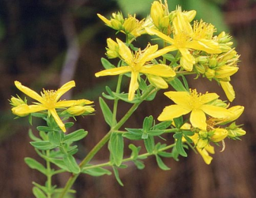
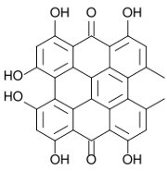
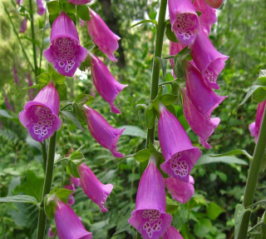
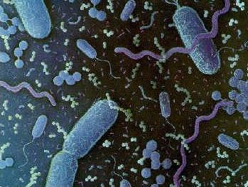
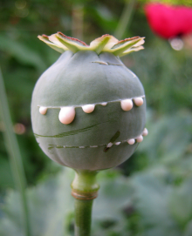
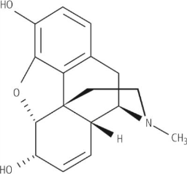

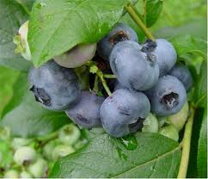
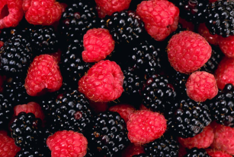
NUEVOS
MEDICAMENTOS
METAGENÓMICA
PLANTA MEDICINAL
PLANTA
&
MICROORGANISMOS
ASOCIADOS
PRINCIPIOS
ACTIVOS
ELICITACIÓN
AISLAMIENTO DE GENES
NUEVAS
MOLÉCULAS
RECOMBINANTES
BIOACTIVAS
PRODUCTOS
ALIMENTARIOS
FUNCIONALES
ANTIBIOTICOS
ANTIFUNGICOS
OTROS…..
SALUD EN EL ENVEJECIMIENTO
SINDROME METABOLICO
SALUD MENTAL
6

Slide 7


Morphine
Is a potent opiate analgesic drug that is used to relieve severe pain;
Morphine is the most abundant opiate found in opium, the dried latex extracted by shallowly slicing the unripe seedpods of the Papaver somniferum poppy.
Modern techniques extract it from opium poppy straw rather that bleeding capsules

Slide 8
benziltetrahidroisoquinoline
CODM
T6ODM
tebaina
oripavina
morfinona
T6ODM
COR
neopinona
espontaneo
alilic isomerization
CODM
COR
codeinone
codeina
morfina
Dioxygenases catalyze the O-demethylation processes in Cytochrome P450 (M protein)

Slide 9
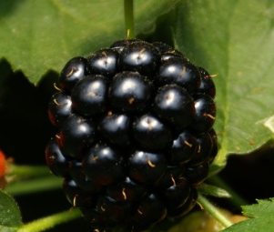
Transcription factors:
TT2
MYB10
MYBL2
GST
Notes:
Dixon, R. A., Liu, C., & Jun, J. H. (2013). Metabolic engineering of anthocyanins and condensed tannins in plants. Current Opinion in Biotechnology, 24(2), 329–335. doi:10.1016/j.copbio.2012.07.004

Slide 10
“La mora como alimento saludable a través de la mejora de la producción mediante biofertilización
IDI-20130185
AGRICOLA EL BOSQUE

Slide 11
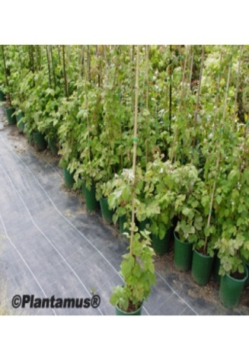
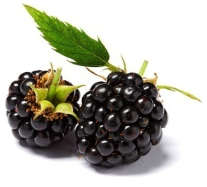
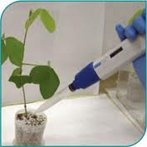
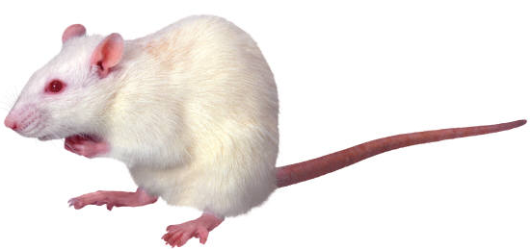
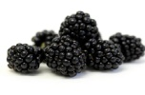

INVESTIGACION EN CURSO
Rubus fruticosus
Identificacion de biomarcadores
BIOTECNOLOGIA APLICADA: APLICACIÓN DE BACTERIAS EN EL RIEGO PARA ESTIMULAR EL METABOLISMO SECUNDARIO
COMPUESTOS
BIOACTIVOS
Prevention through diet rather than healing
Metabolomica
ANTOCIANOS
FLAVONOLES
Resistencia a Insulina
Síndrome metabólico ^{(1,2)}
⁽¹⁾Paredes-Lopez et al, 2010.
⁽²⁾ Seeram, 2008.
⁽³⁾Valcheva-huzmanova et al, 2007..
Efecto hipolipemiante⁾
(Ratas obesas)
Notes:
Manejo- Concentrations of bioactives in berries are ¡nfluenced by many factors including environmental
conditions, degree of ripeness, cultivar, cultivation site, processing and storage of the fruit.

Slide 12

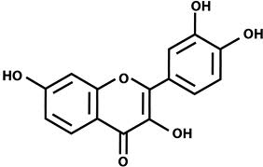
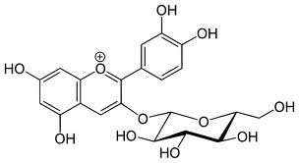
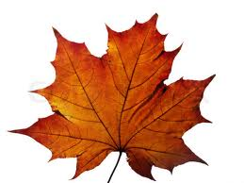
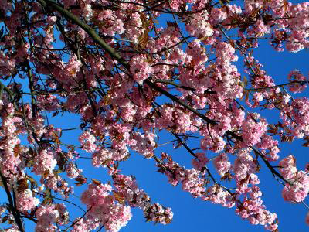
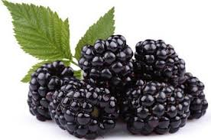

P.fluorescens
N21.4
Brix
+++
Aumento y estabilizacion de bioactivos
No mejora
CONDICIONES
FAVORABLES
CONDICIONES
ADVERSAS

Slide 13
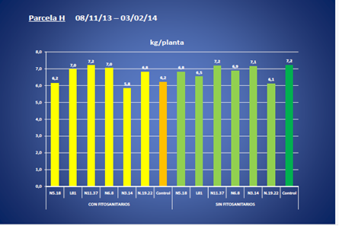
PERIM
OTOÑO
“La mora como alimento saludable a través de la mejora de la producción mediante biofertilización
IDI-20130185
AGRICOLA EL BOSQUE
PRIMER AÑO:
SONDEO PARA IDENTIFICAR CEPAS EFICIENTES
INVIERNO

Slide 14
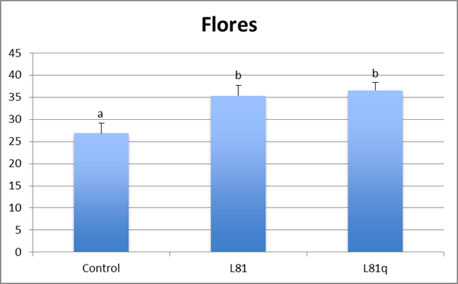
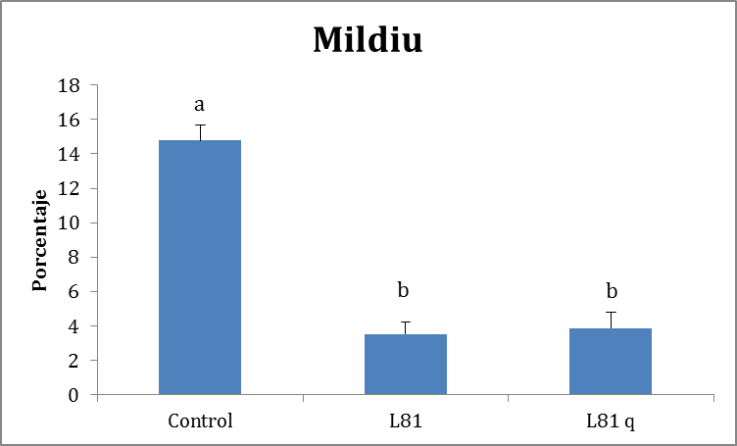
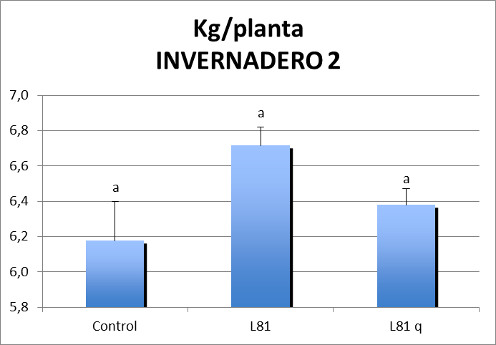
INVIERNO (SEPTIEMBRE - FEBRERO)
BIOMETRÍA Y PRODUCCION
“La mora como alimento saludable a través de la mejora de la producción mediante biofertilización
IDI-20130185
AGRICOLA EL BOSQUE
PROTECCION FRENTE A PLAGAS
SEGUNDO AÑO:
ENSAYO CON LA CEPA SELECCIONADA
BACILLUS L81

